Slide 1
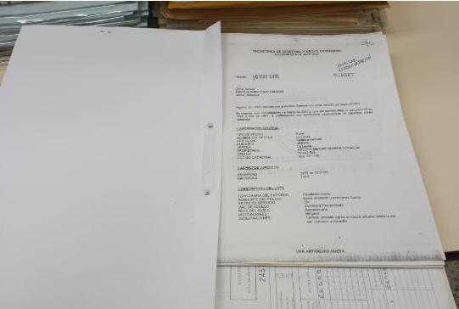
Ordenación Documental
Imagen del Archivo de Gestión de la Gerencia de Catastro, tomada por Carolina Cossio Ceballos, practicante de archivística. 27/10/2020

Slide 2
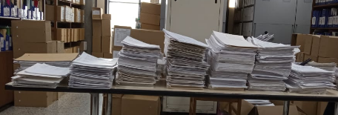
A través del proceso de ordenación documental, se da prioridad al almacenamiento de los documentos del archivo de manera tal que se garantice el orden en que fueron creados, la conservación documental en las condiciones apropiadas y se respete la integridad de la información.
Imagen del Archivo de Gestión de la Gerencia de Catastro, tomada por Carolina Cossio Ceballos, practicante de archivística. 27/10/2020

Slide 3
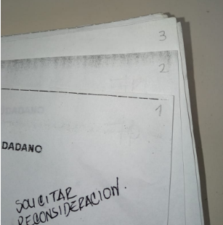
La actividad se aplica a cada unidad documental, iniciando con retirar el material abrasivo, como los ganchos, elementos metálicos y las cintas adhesivas. Posteriormente se procede a la ordenación de la unidad documental, teniendo en cuenta que si es simple se hace garantizando que se encuentren todos los folios de la unidad y si es compuesta, ordenando cada una de las tipologías documentales según el trámite que se lleva a cabo y siempre respetando el principio de orden original. En este proceso es fundamental extraer las copias y proceder a foliar cada hoja en la esquina superior derecha con lápiz mina número 2b.
Imagen del Archivo de Gestión de la Gerencia de Catastro, tomada por Carolina Cossio Ceballos, practicante de archivística. 27/10/2020

Slide 4
Si es posible, es necesario realizar algunas reparaciones mínimas al documento que eviten la pérdida de información, para lo cual debe usarse cinta mágica, ya que esta no afecta la conservación del documento.
Los documentos que tienen un tamaño menor a media hoja tamaño carta, deben ser pegados en una hoja reciclable que sea tamaño carta, con un pegamento que esté libre de ácidos. Luego de tener el expediente debidamente ordenado según el trámite que corresponde, se procede a legajar los documentos usando la máquina legajadora y asegurándose que todas las hojas queden en el mismo orden en que estaban previamente.

Slide 5
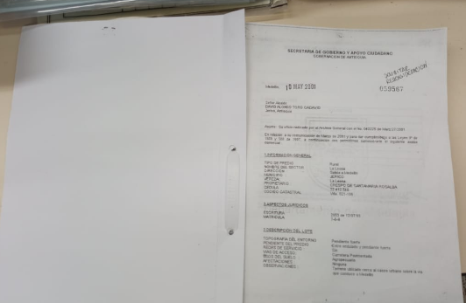
Posteriormente, deben almacenarse los documentos en una carpeta desacíficada e igualmente ponerle ganchos que sean plásticos para evitar el deterioro del papel. Es importante mencionar que, ninguna carpeta debe exceder el número máximo de documentos, siendo así, sólo deben legajarse 200 folios por carpeta, de este modo, si hay un expediente que contenga más folios tendrá que ser ordenado en dos carpetas y esto se indicará a través del inventario y los rótulos, que se elaborarán con la descripción documental. Dichas carpetas las provee la Gobernación de Antioquia.
Las carpetas deben ubicarse en cajas desacíficadas en orden de izquierda a derecha, que no sobrepasen las 20 carpetas, comprendiendo que las que contengan información más antigua deben situarse a la izquierda y las otras a la derecha; dichas cajas las provee la Gobernación de Antioquia.
Imagen del Archivo de Gestión de la Gerencia de Catastro, tomada por Carolina Cossio Ceballos, practicante de archivística. 27/10/2020

